Slide 1

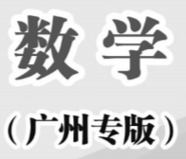

Slide 2
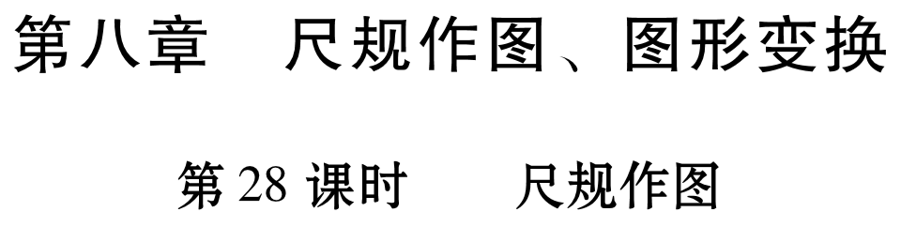

Slide 3
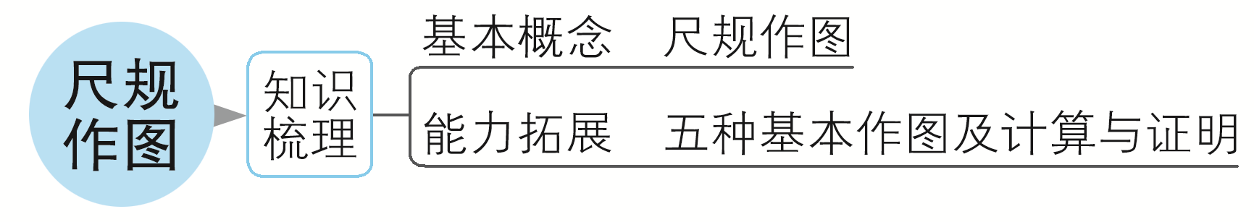
目录|
忆知识|
理教材|
过考点|
破重难|
巧应用|
练真题|

Slide 4

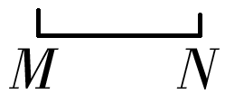
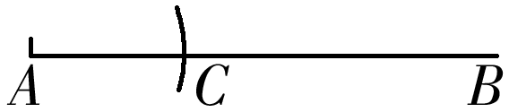
尺规作图
1. 定义：尺规作图是指用________________和__________作图．
2. 五种基本作图
无刻度的直尺
圆规
基本作图 | 图示 | 作法
(1)作一条线段等于已知线段 |  | ①先画射线AB； ②然后用圆规在射线AB上截取AC ＝MN， 线段AC 就是所要作的线段
目录|
忆知识|
理教材|
过考点|
破重难|
巧应用|
练真题|

Slide 5
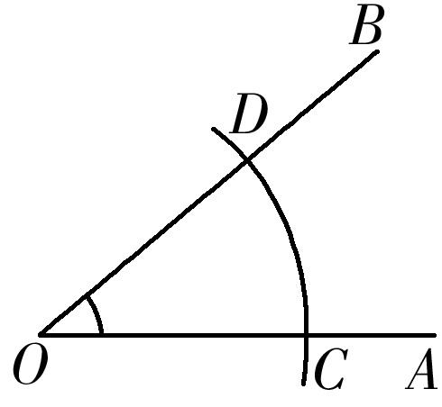
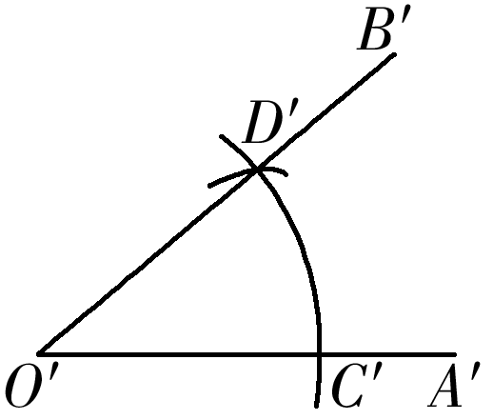
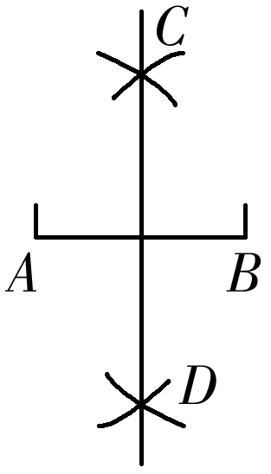
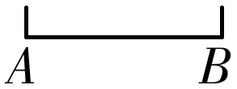
续表
基本作图 | 图示 | 作法
(2)作一个角等于已知角 |  | ①作射线O′A′； ②以点O为圆心，以任意长为半径作弧，交 OA于C，交OB于D； ③以点O′为圆心，以OC长为半径作弧，交 O′A′于C′； ④以点C′为圆心，以CD长为半径作弧，交前 弧于D′； ⑤经过点D′作射线O′B′，∠A′O′B′就是所求 的角
(3)作线段的垂直平分线 |  | ①分别以点A和点B为圆心，大于 AB的 长为半径作弧，两弧相交于点C和D； ②作直线CD，直线CD就是线段AB的垂直平 分线
目录|
忆知识|
理教材|
过考点|
破重难|
巧应用|
练真题|

Slide 6
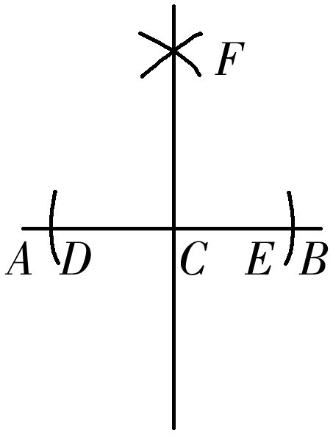
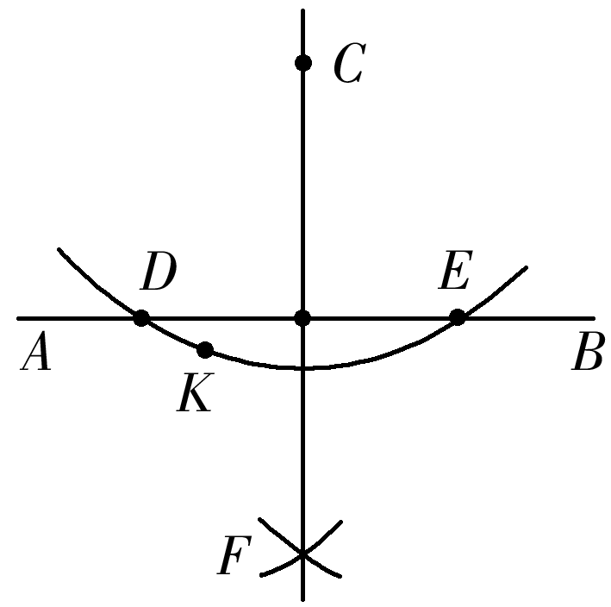
续表
基本作图 | 图示 | 作法
(4)经过一点作已知直线的垂线 | a．经过已知直线上的一点作这条直线的垂线 | 作平角ACB的平分线CF，直线CF就是所求的垂线
 | b．经过已知直线外一点作这条直线的垂线直线的垂线 | ①任意取一点K，使K和C在AB的两旁； ②以点C为圆心，CK长为半径作弧，交 AB于点D和点E； ③分别以点D和点E为圆心，大于 DE 的长为半径作弧，两弧交于点F； ④作直线CF，直线CF就是所求的垂线
目录|
忆知识|
理教材|
过考点|
破重难|
巧应用|
练真题|

Slide 7
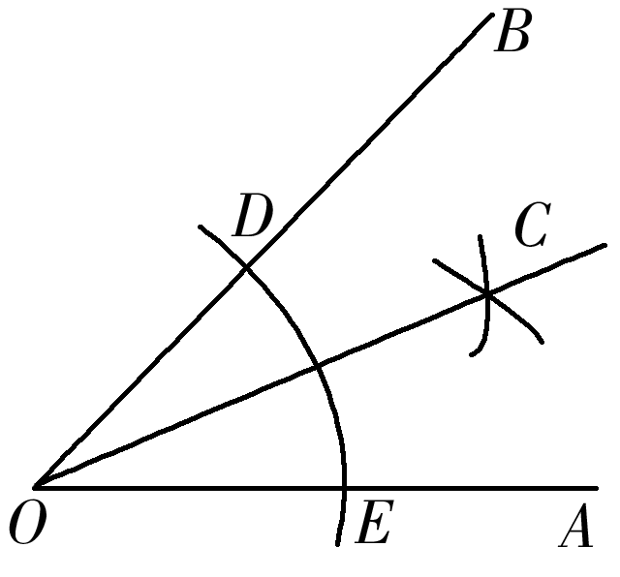
续表
基本作图 | 图示 | 作法
(5)作已知角的角平分线 |  | ①在OA和OB上，分别截取OD、OE并使 OD＝OE； ②分别以点D、E为圆心，大于 DE的长为半径 作弧，在∠AOB内，两弧交于点C； ③作射线OC，OC就是所求的射线
目录|
忆知识|
理教材|
过考点|
破重难|
巧应用|
练真题|

Slide 8


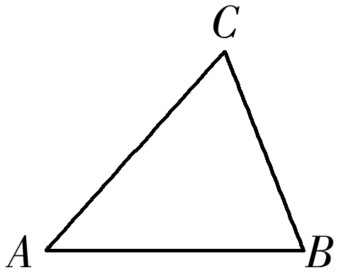
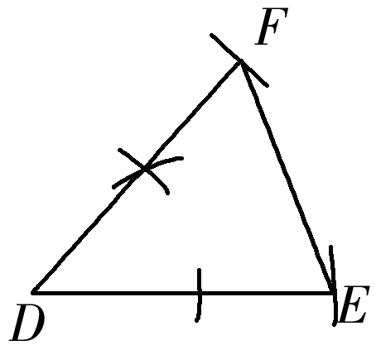
利用尺规作图作三角形
1.已知三边作三角形；
2.已知两边及其夹角作三角形；
3.已知两角及其夹边作三角形；
4.已知底边及底边上的高作等腰三角形；
5.已知一直角边和斜边作直角三角形．
3.(2019·贵港)尺规作图(只保留作图痕迹，不要求写出作法)：
如图，已知△ABC，请根据“SAS”基本事实
作出△DEF，使△DEF≌△ABC.
解：如右图，△DEF即为所求
目录|
忆知识|
理教材|
过考点|
破重难|
巧应用|
练真题|

Slide 9

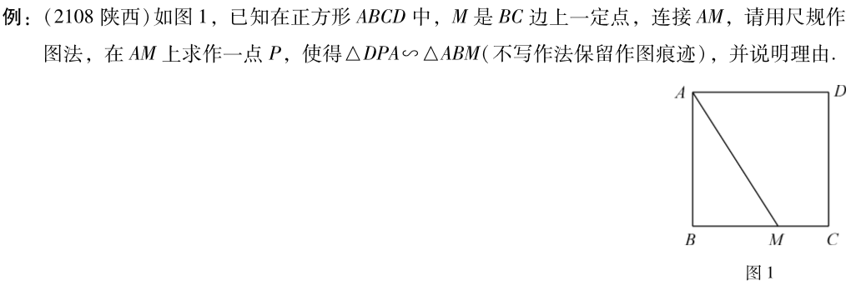


Slide 10

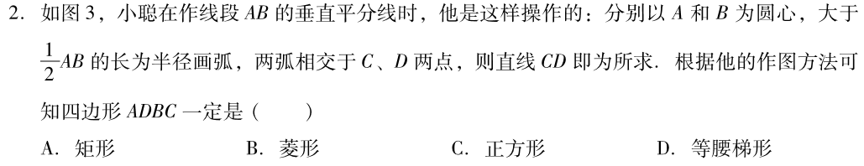
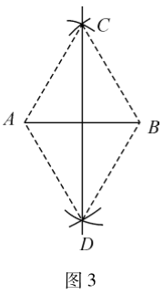
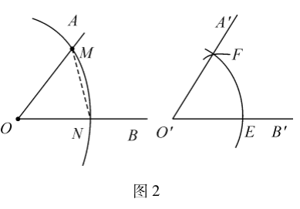
B
B

Slide 11
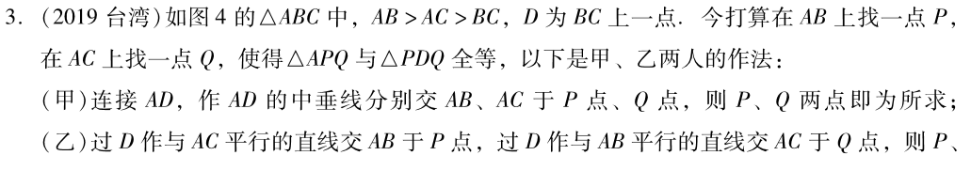
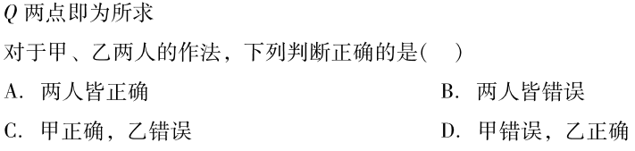
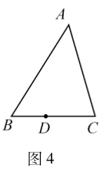
A

Slide 12

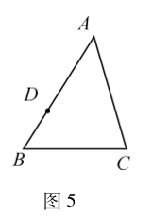


Slide 13

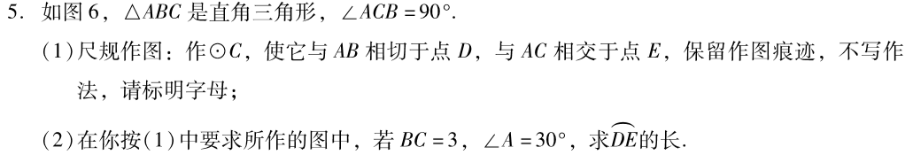
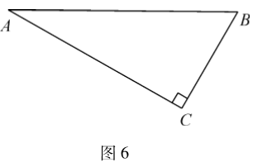

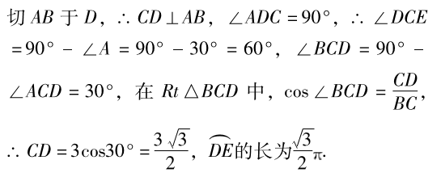

Slide 14

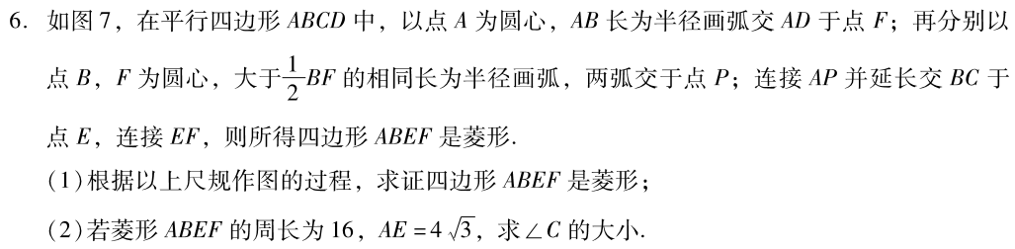
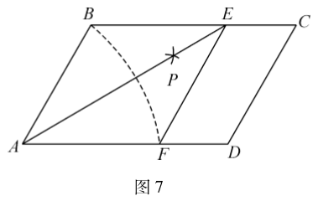

Slide 15

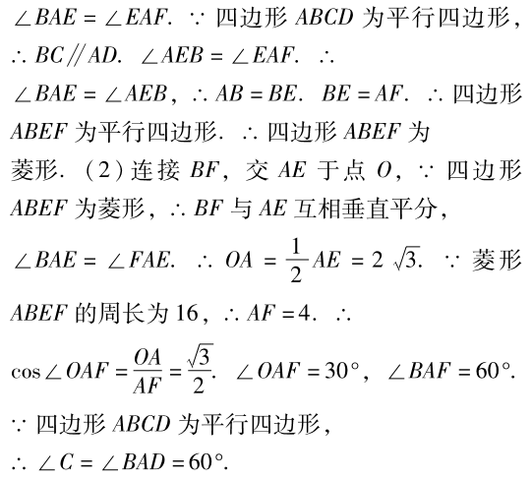

Slide 16


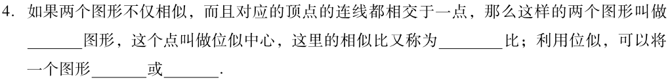
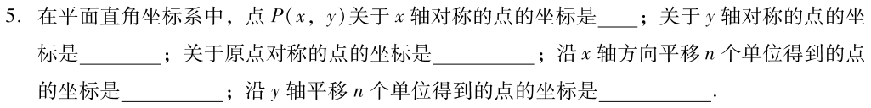

Slide 17

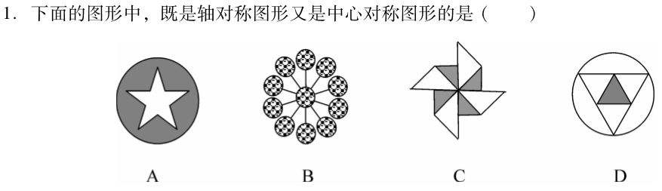
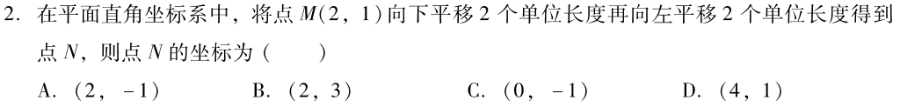
B
C

Slide 18

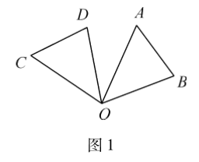
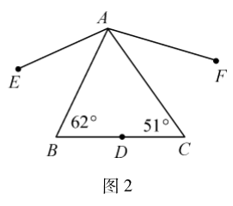

Slide 19

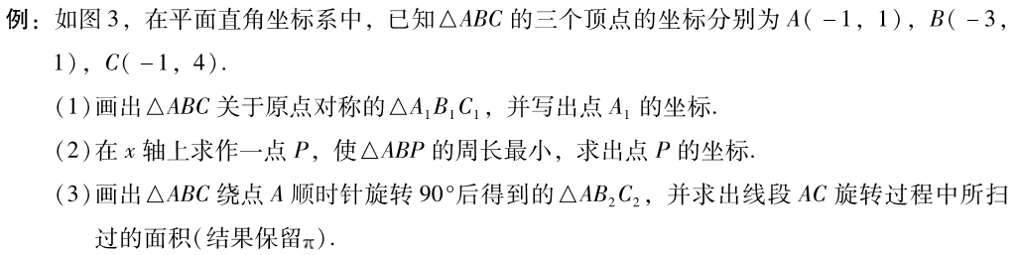
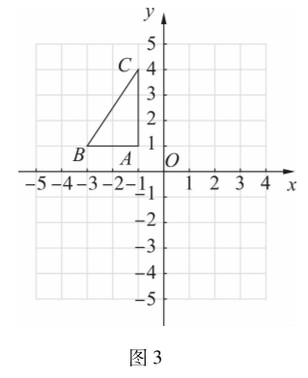
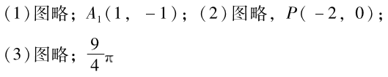

Slide 20

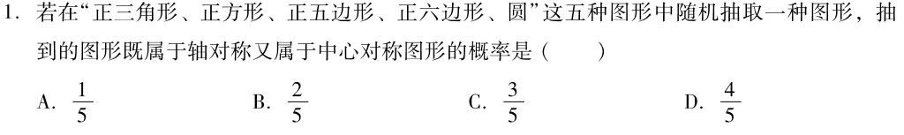
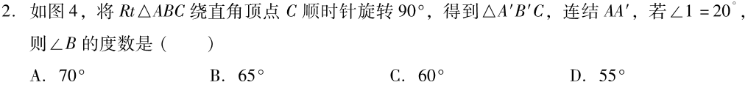
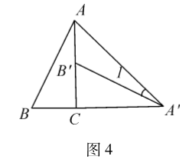
C
B

Slide 21
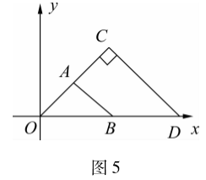
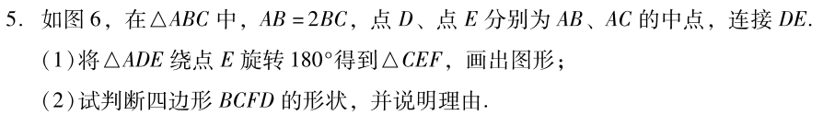
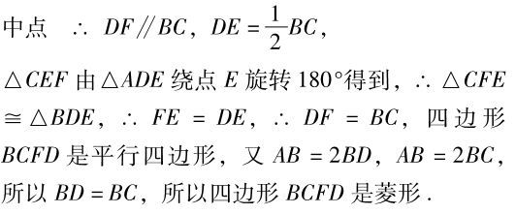
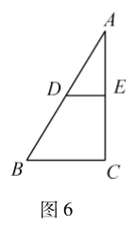

Slide 22

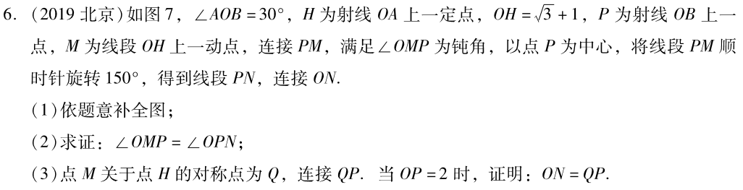

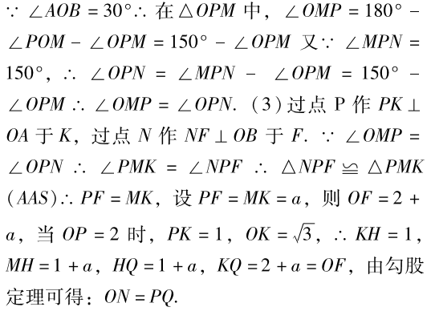
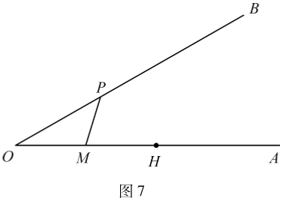

Slide 23

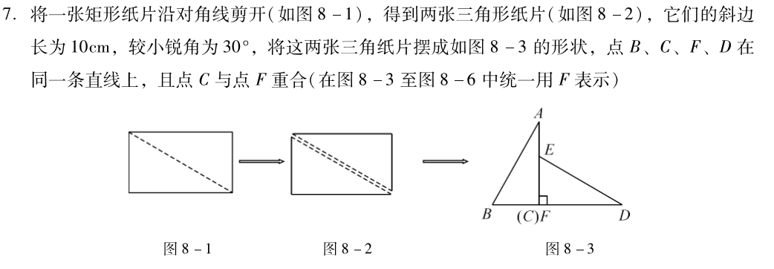

Slide 24
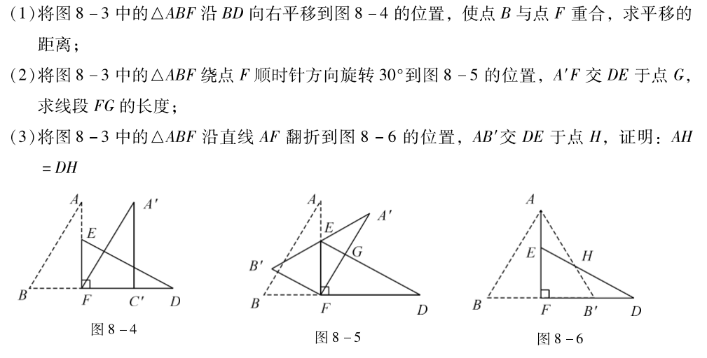

Slide 25
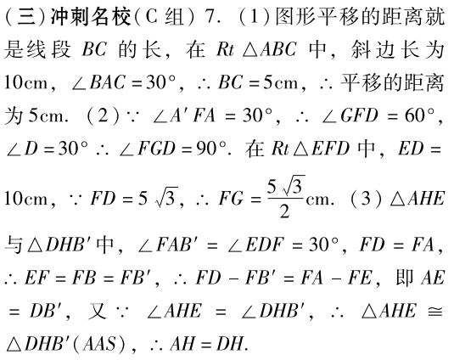



Slide 26



Slide 27




Slide 28



B
答案：

Slide 29






C
B
B

Slide 30


B
C

Slide 31






答案：

Slide 32


D

Slide 33



